Slide 1
Здоровьесберегающие технологии в педагогическом процессе в ДОУ
МБДОУ «Детский сад № 33 Рябинка»
старшая группа «Фантазеры»
Составитель: Т.В.Немерова

Slide 2
Здоровьесберегающии технологии: -технологии сохранения и стимулирования здоровья; -технологии обучения ЗОЖ; -коррекционные технологии.

Slide 3
Тема: «Сохранение и стимулирование здоровья» Цель: Обеспечение ребенку возможность сохранения здоровья, формирование у него необходимых знаний, умений и навыков по здоровому образу жизни. Задачи: - создание условий для развития и оздоровления детей; - сохранение здоровья детей и повышение двигательной активности; - создание положительного эмоционального настроения.

Slide 4
Использование технологии сохранения и стимулирования здоровья: -динамические паузы, -подвижные и спортивные игры, -ритмопластика, -релаксация, -гимнастика для глаз, -пальчиковая гимнастика, -гимнастика дыхательная, -гимнастика пробуждения, -закаливающие процедуры. Дополнительно оформила картотеки.

Slide 5
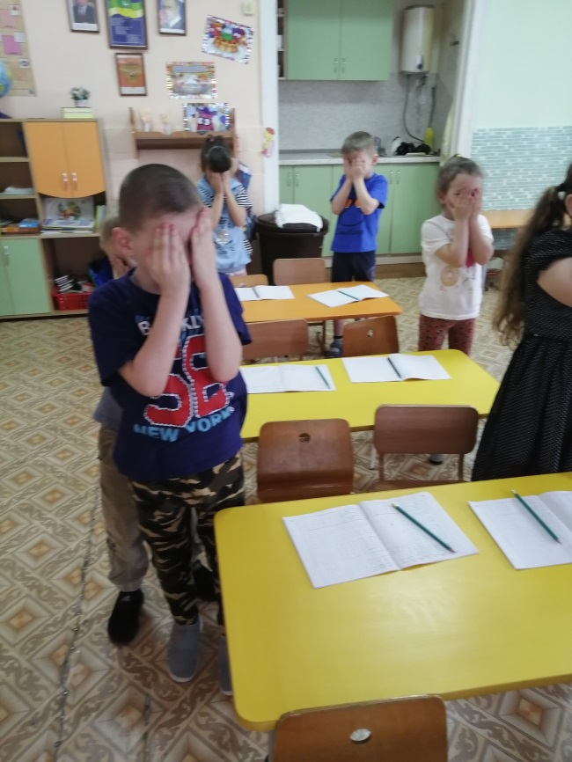
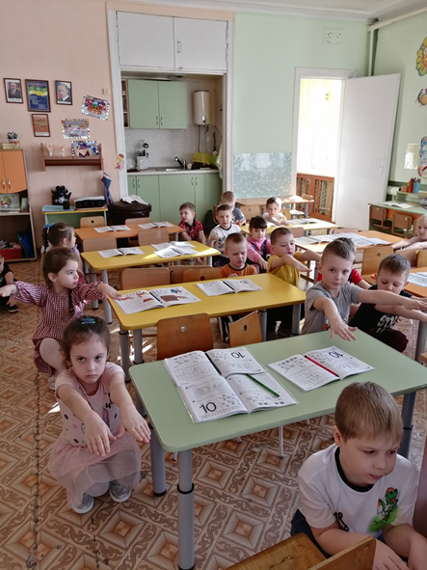
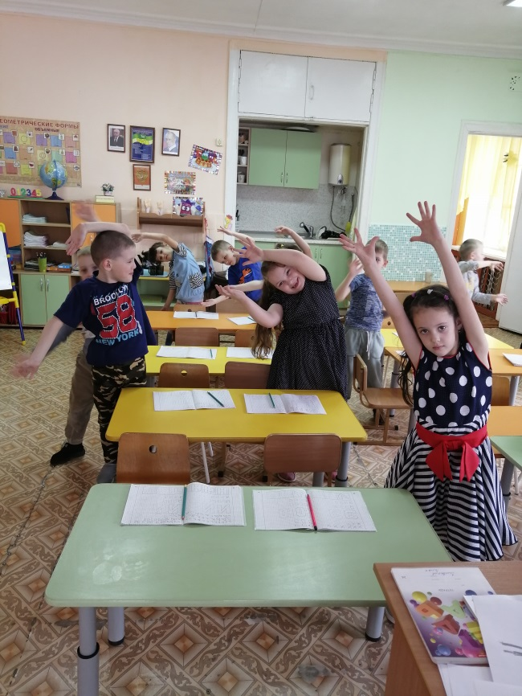
Динамическая пауза это кратковременные физические упражнения, проводимые с целью предупреждения утомления. Время проведения 2-5 минут.

Slide 6
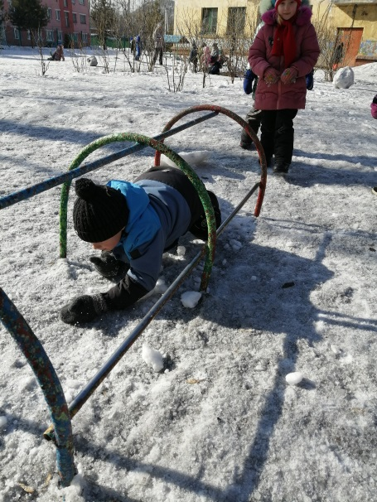
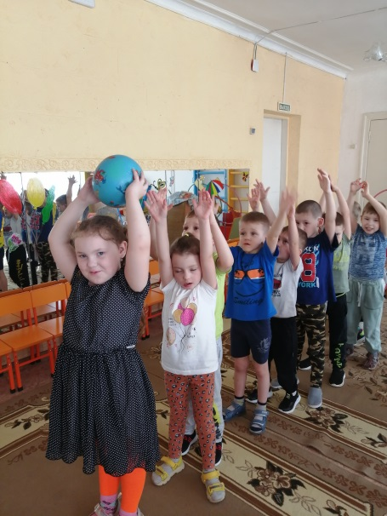
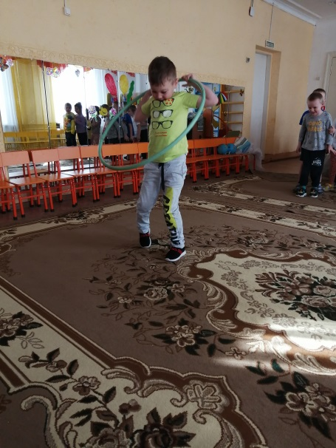
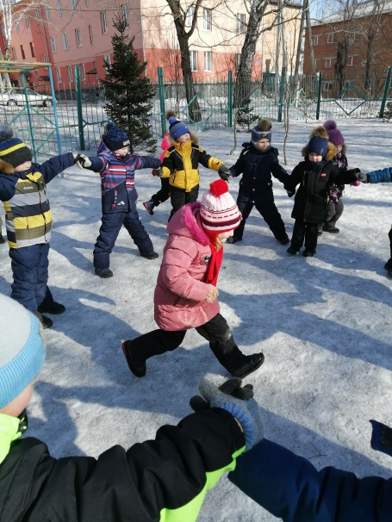
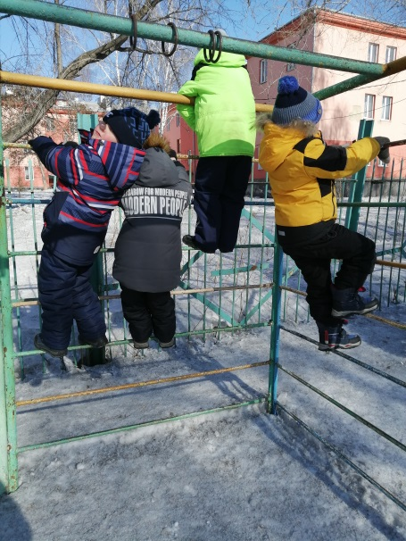
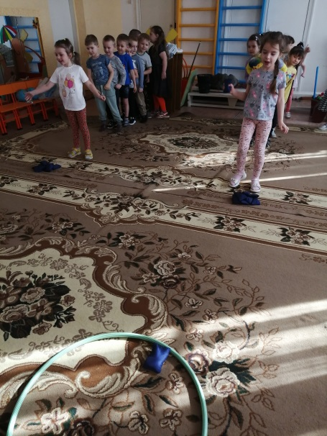
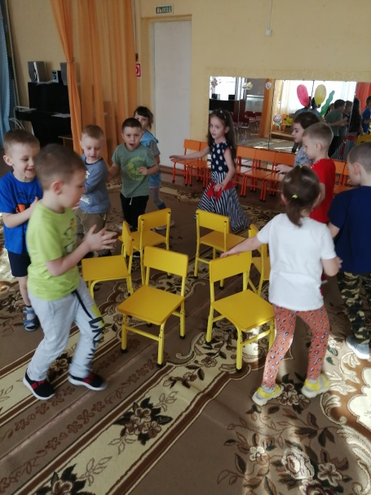
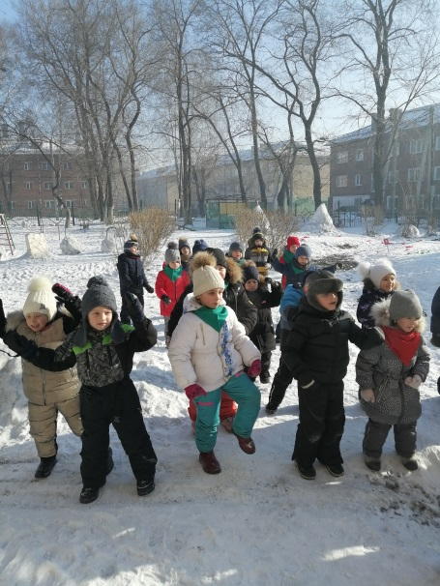
Подвижные и спортивные игры это развитие реакции, ловкости, познание движения и новых возможностей тела.

Slide 7
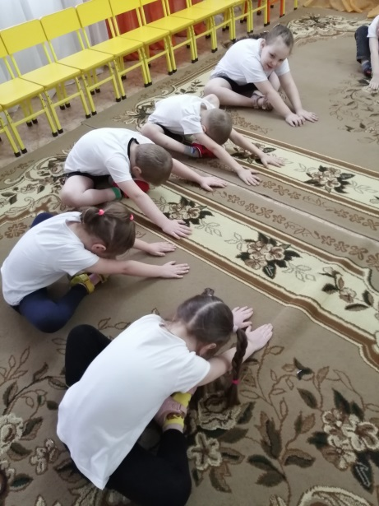
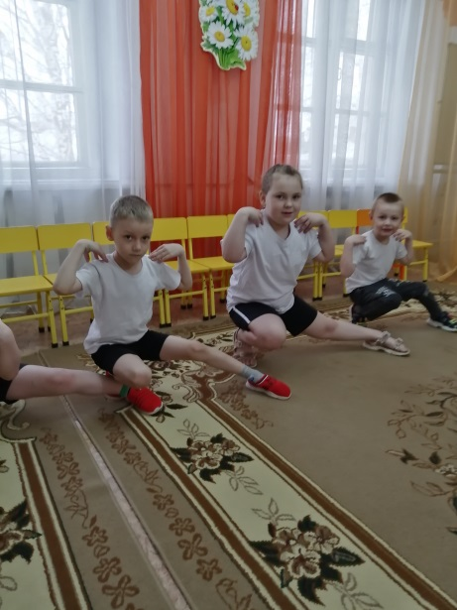
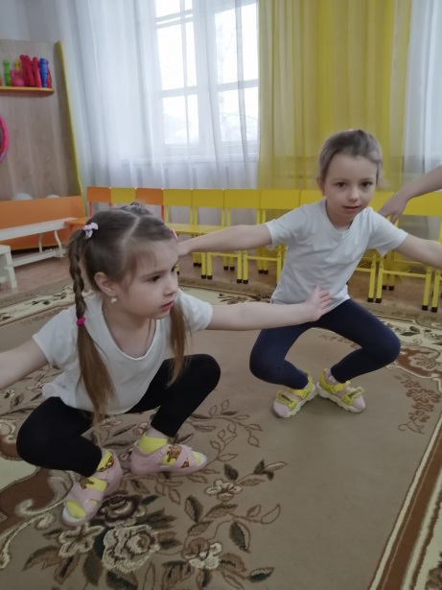
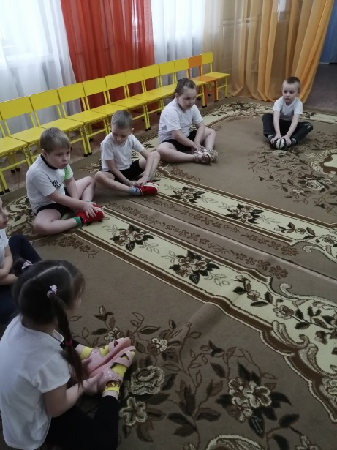
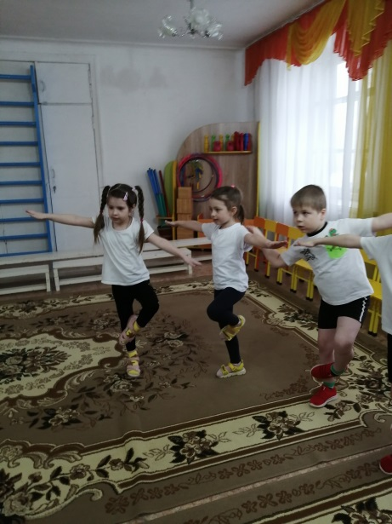
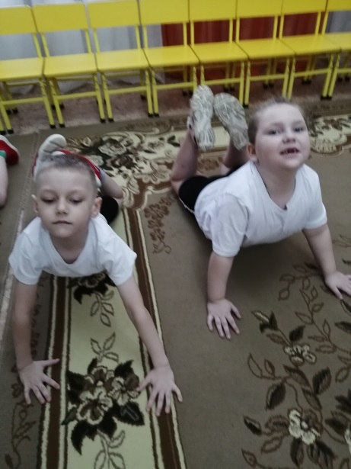
Ритмопластика умение ориентироваться в пространстве, равномерно размещаться по площадке, двигаться под музыку. Время проведения 30 минут 2 раза в неделю.

Slide 8
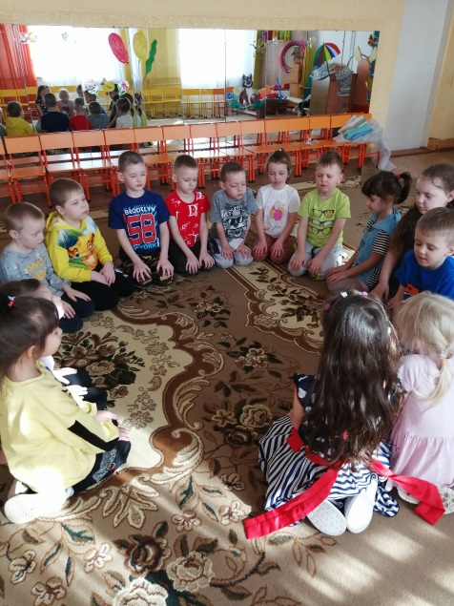
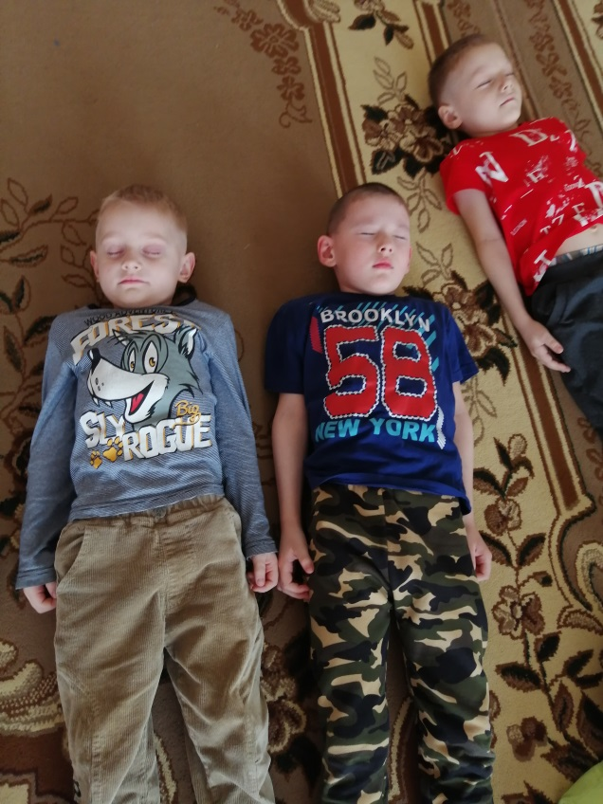
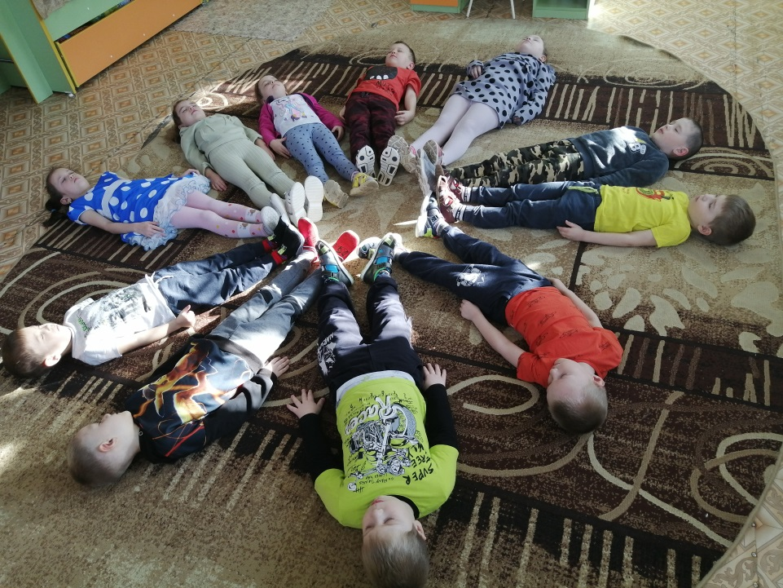
Релаксация – это метод профилактики психоэмоционального напряжения у детей дошкольного возраста. Время проведения 15-20 секунд.

Slide 9
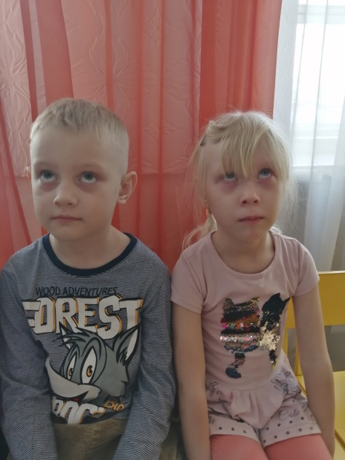
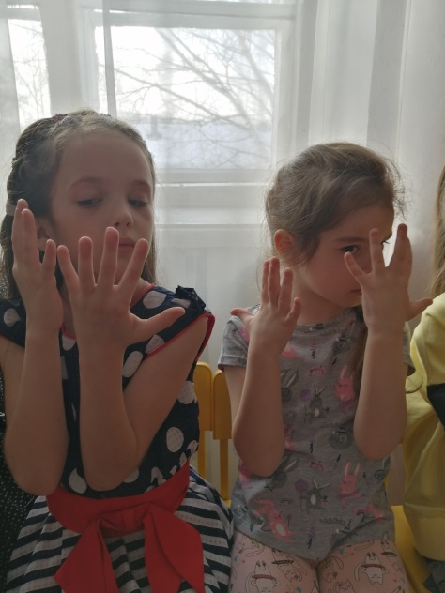
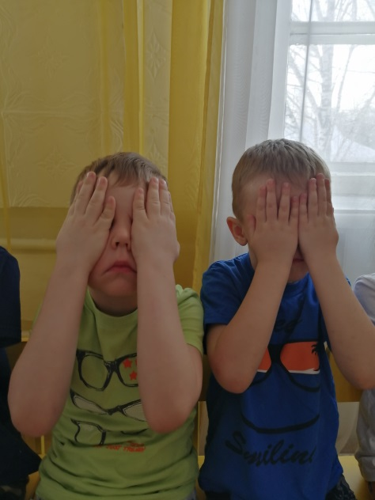
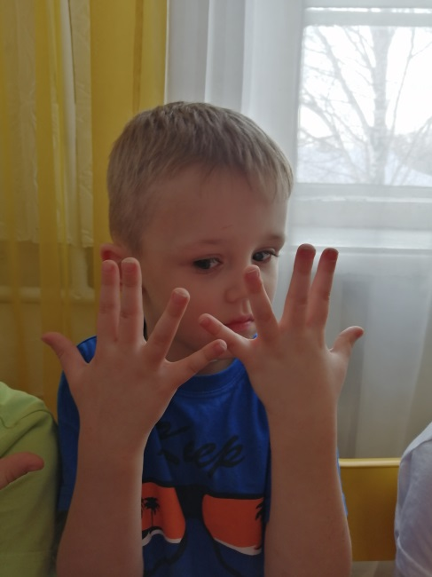
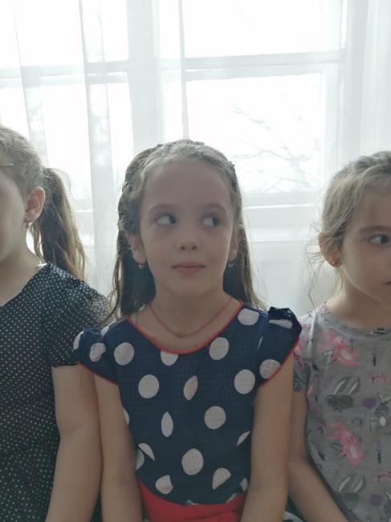
Гимнастика для глаз - укрепление глазных мышц, снятие напряжения. Время проведения 2-3 минуты.

Slide 10
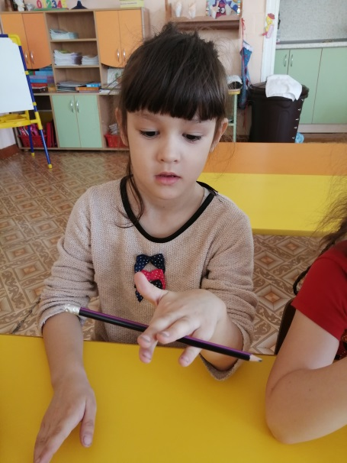
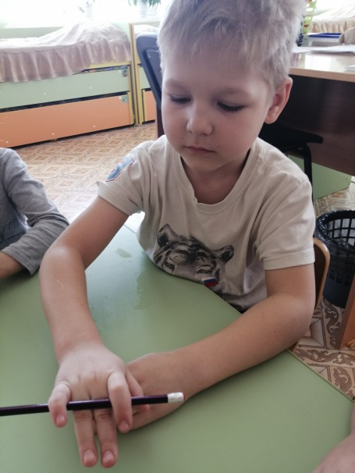
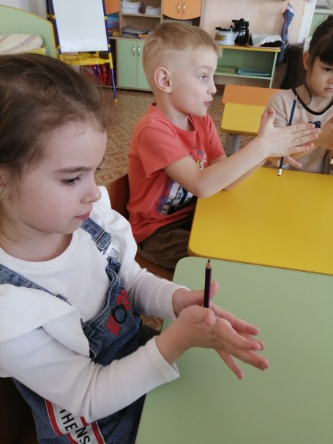
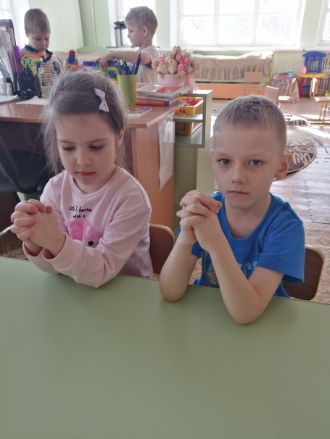
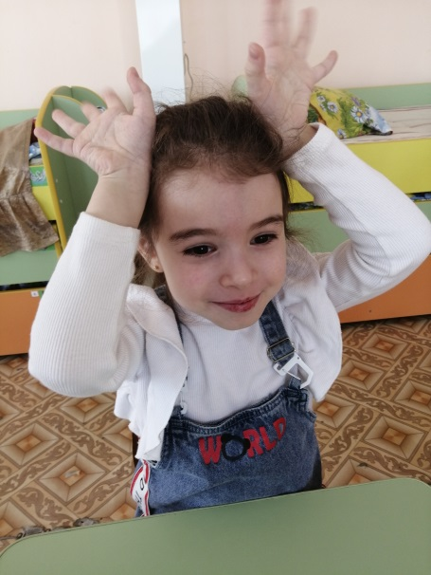
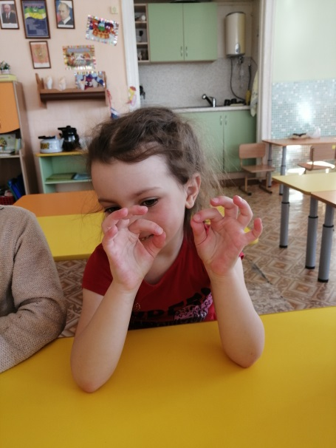
Пальковая гимнастика – развитие мелкой моторики рук, речи, повышает работоспособность и снимает тревожность. Время проведения 5-10 минут.

Slide 11
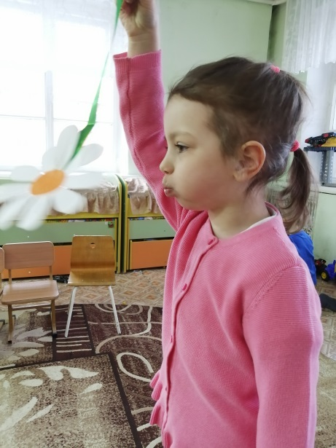
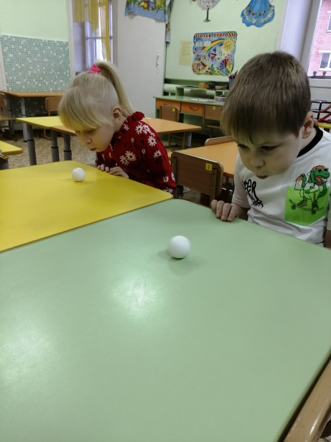
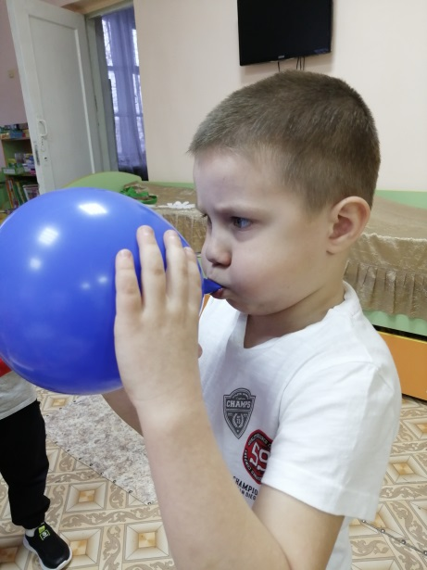
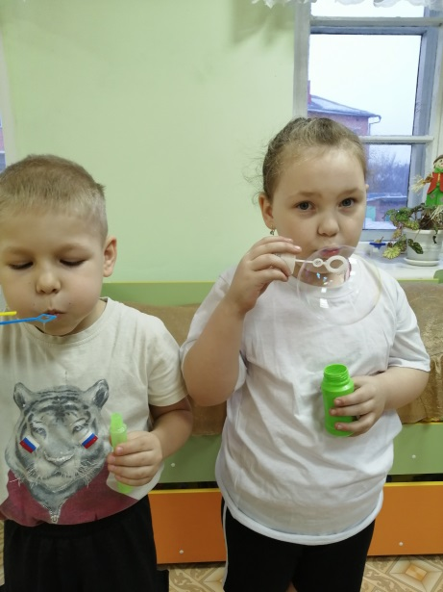
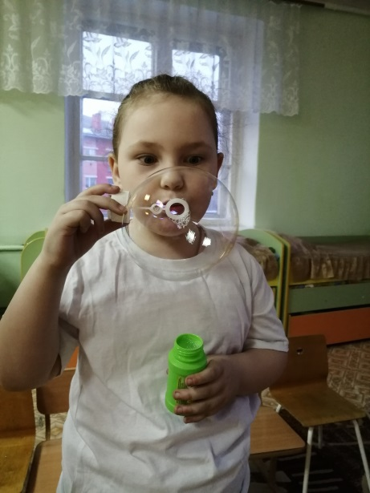
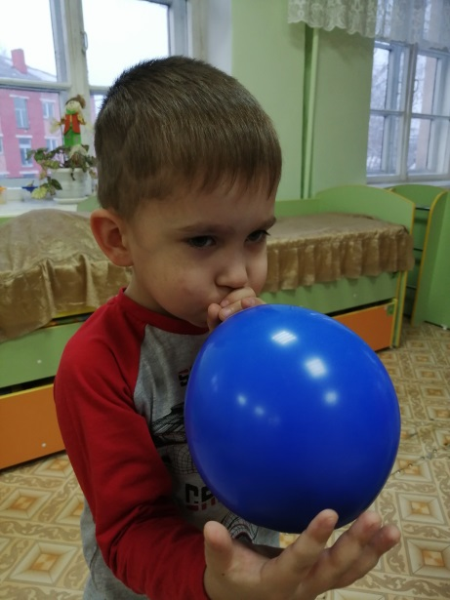
Дыхательная гимнастика - профилактика и лечение органов дыхания. Время проведения 3-5 минут.

Slide 12
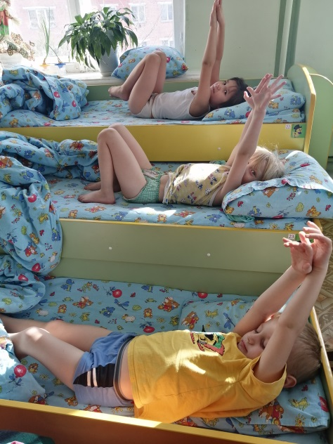
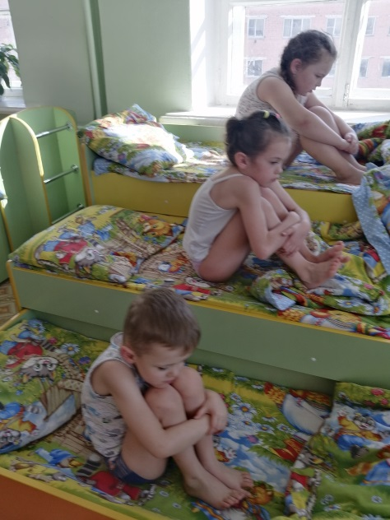
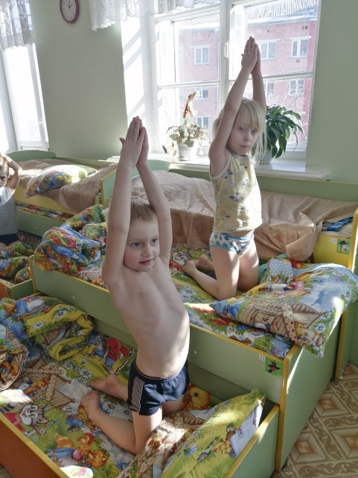
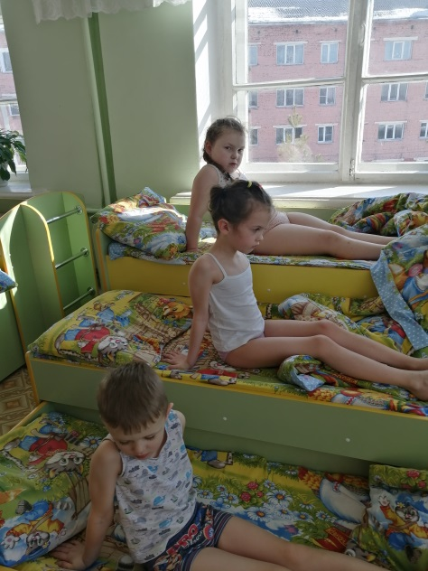
Гимнастика пробуждения - подъем мышечного тонуса, улучшения настроения, профилактика простудных заболеваний. Время проведения 10- 15 минут

Slide 13
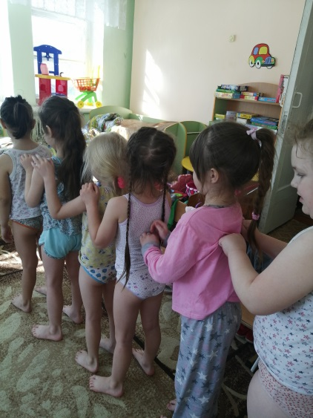
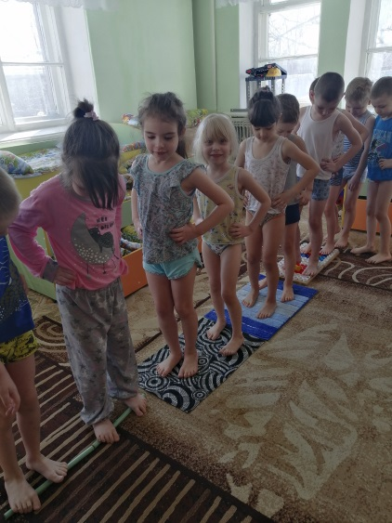
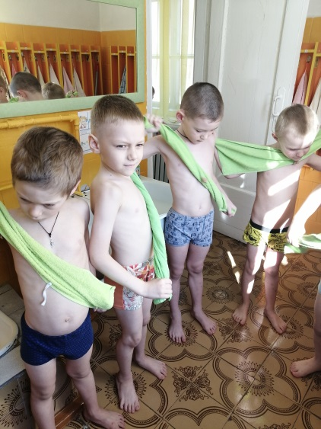
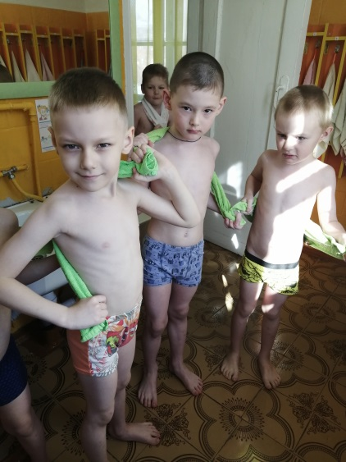
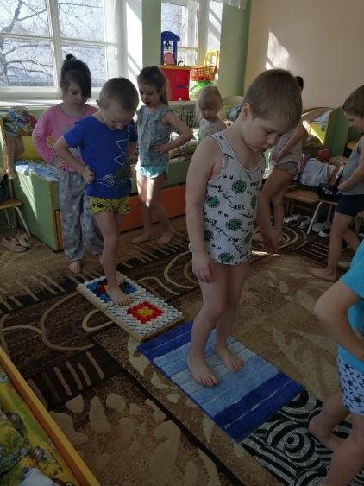
Закаливающие процедуры и дорожка здоровья- тренировка защитных сил организма, выработка способности быстро адаптироваться к новым условиям. Время проведения зависит от вида закаливания.

Slide 14
Укрепление и сохранение здоровья детей- одна из главных задач как для родителей, так и для педагогов! Здоровые дети-это здоровая страна!

Slide 15
Будьте здоровы!
Спасибо за внимания!

